Slide 1
Исследовательская работа по курсу «Родное Подмосковье»
выполнила учитель начальных классов
МАОУ Лицей №21 г.Химки
Малыхина Елена Викторовна

Slide 2
Цели и задачи исследовательской работы
организация краеведческой деятельности школьников, воспитание чувства патриотизма и любви к своей малой Родине;
научить методологически правильно проводить натурное исследование объекта изучения;
подготовка ребенка к устному изложению материала на аудитории( научить вступать в диалог, вести полемику, отвечать на вопросы.);
главный аспект в подготовке и участии в научно-практических детско-юношеских конференциях является умение подростка представить свое краеведческое исследование, рассказать о нем;
главной целью является развитие личности учащегося, а не получение объективно нового результата, как в "большой" науке.

Slide 3
Краеведение
Краеведение - явление чрезвычайно многоплановое, под которым сегодня понимают и воспитательную работу со школьниками, и сбор информации по истории конкретной местности, и просветительскую деятельность среди учащихся и родителей.
Главным в краеведческой работе со школьниками является педагогический аспект:
- во-первых, его дидактическая (образовательная) сторона, предусматривающая овладение детьми современными методами краеведческих исследований
- во-вторых, воспитательная, то есть адаптационная сторона этих исследований.

Slide 4
Структура организации исследования
I этап. Выбор и формулировка темы.
II этап. Знакомство со всей опубликованной литературой по данной проблеме и составление библиографии.
III этап. Составление плана.
IV этап. Изучение литературы, написание конспектов, тезисов и аннотаций на прочитанное, проведение анкетирования, интервью, накопление собственных выводов, обобщений, продумывание доказательств.
V этап. Оформление результатов работы.
VI этап. Презентация результатов проделанной работы на научной конференции.

Slide 5
Методы исследовательской работы
изучить литературу о том, что исследуешь;
обратиться к Интернет;
изучить документальные источники в архивах, музеях;
провести опрос населения;
понаблюдать;
провести сбор материала;
подвести итоги (сделать выводы и умозаключение) и подготовиться к защите.

Slide 6
История Подрезково
История посёлка начинается с 1908 года, когда здесь была образована железнодорожная платформа, названная по имени инженера-путейца Н. А. Подрезкова и дачного посёлка с таким же названием. В 1936 году посёлок начал стремительно застраиваться, и в итоге посёлок Подрезково существенно расширился в сторону Москвы.
После войны в посёлке находилась выведенная из Германии воинская часть, для размещения офицеров и солдат которой было построено десять домов и семь бараков-казарм. В то же время велось строительство каменных домов, был проложен водопровод, сооружена котельная.
В 1951 году была открыта платформа Новоподрезково; так же стала именоваться и новая часть посёлка, построенная в послевоенные годы.

Slide 7
В 1953 году начала работать Новоподрезковская средняя школа, а в 1967 году она переместилась во вновь построенное трёхэтажное здание. Теперь здесь располагается Муниципальное бюджетное образовательное учреждение средняя общеобразовательная школа №20 г.Химки

Slide 8
Дальнейшее развитие поселка
В 1963 году Новоподрезково получило статус посёлка городского типа; при этом в его состав был включён посёлок Подрезково. Кроме того, в подчинение Новоподрезковского поселкового совета перешёл посёлок Спартак и форелевое хозяйство «Сходня». Рядом с платформой Подрезково расположен дачный посёлок «Октябрьский» и лыжная база «Динамо».
В 1984 году восемь улиц Новоподрезкова, расположенных в восточной части посёлка, вошли в состав Москвы, а остальная, бо́льшая его часть осталась в Химкинском районе.

Slide 9
20 июля 1988 года решением № 10 исполкома Новоподрезковского поселкового Совета народных депутатов Химкинского района Московской области утверждён герб Новоподрезково (авторы — Константин и Юрий Моченовы). Герб представляет собой щит, разделённый по диагонали на две части. В правой части щита, в голубом поле, — фигура лыжника, что символизирует значимость окрестностей посёлка как любимого места зимнего отдыха жителей Москвы и Подмосковья; при этом голубой цвет указывает на принадлежность лыжно-спортивной базы посёлка обществу «Динамо». В левой части — стилизованное изображение Экспериментального завода древесностружечных плит и деталей; на принадлежность завода к лесоперерабатывающей промышленности указывает зелёный цвет поля. Деление щита по диагонали произведено изображением железной дороги: указание на то, что в посёлке есть платформа Октябрьской магистрали. В вольной части щита — башня Московского Кремля.

Slide 10
Месторасположение Подрезково транспорт, сообщение с Москвой
Ближайшая к микрорайону станция Московского метрополитена — «Планерная», чуть дальше находится станция метро «Речной вокзал», поэтому наземным транспортом целесообразно добираться именно от этих остановок. Конечный пункт маршрутов — остановки «Новоподрезково» или «Черкизово». Из Подрезково можно добраться до станций метро «Планерная» и «Войковская» (маршрутами № 484 до «Планерной», а № 465 — до «Войковской»).
Из Москвы можно также добраться областными автобусами: от станции метро «Речной вокзал» — № 350 Солнечногорского ПАТП и № 400 Зеленоградского автокомбината г. Москвы (Черкизово, Кирилловка), № 370, № 482 а/к 1786 г. Химки (Верескино, Новоподрезково); от станции метро «Войковская» — автобусом № 440 Солнечногорского ПАТП (Черкизово).
От Москвы пригородным железнодорожным транспортом можно добраться с Ленинградского вокзала (станция метро «Комсомольская»); платформы Рижская (станция метро «Рижская», 1 зона); платформы Останкино (станции метро «ВДНХ» или «Алексеевская», 2 зона); платформы Петровско- Разумовское (станция метро «Петровско-Разумовская», 2 зона); платформы Моссельмаш (2 зона); станции Ховрино (станция метро «Речной вокзал», 2 зона). Конечные остановки следования — платформы Планерная, Новоподрезково (3 и 4 зона, хотя территориально находятся в Москве) или платформа Подрезково (4 зона).

Slide 11
Промышленность мкр.Подрезково
На территории Подрезково расположены Московский экспериментальный завод древесностружечных плит и деталей и Экспериментальный керамический завод, история которого началась с построенного в 50-е годы кирпичного завода.
В 1969 году на заводе начала работать первая поточно-конвейерная линия по изготовлению фасадной плитки. Впервые в Советском Союзе на заводе была создана технология и начато производство шелкографированной плитки для полов.
В 1953 году на базе Подрезковского комбината подсобных предприятий был создан Московский экспериментальный завод древесностружечных плит и деталей, который производил оконные переплёты, рамы,плинтусы и другие изделия для строительства.
В 1963 году завод был реорганизован в Московский экспериментальный завод древесностружечных плит и деталей, а с 1971 года он стал головным предприятием Всесоюзного научно-производственного объединения промышленности древесных плит и являлся одним из лидирующих предприятий отрасли.
Необходимо также отметить, что в настоящее время ни одно из этих предприятий практически не выполняет своих первоначальных функций, данные организации существуют преимущественно на деньги, вырученные от сдачи заводских помещений в аренду.

Slide 12
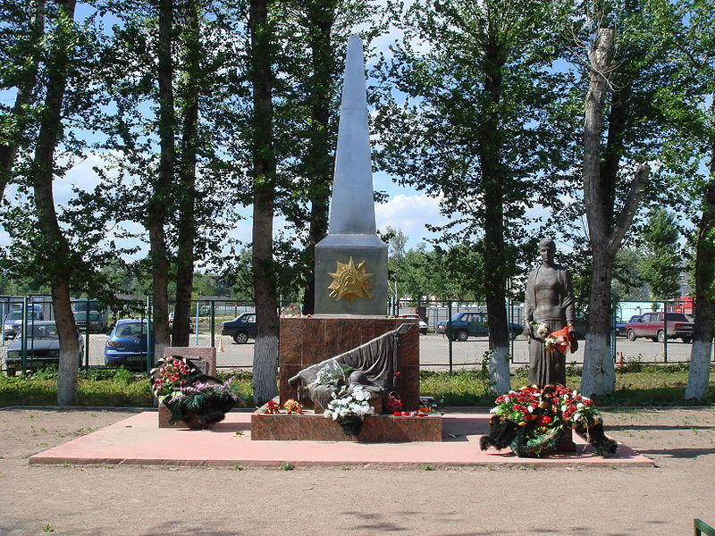
Памятник погибшим односельчанам в Великой Отечественной войны

Slide 13
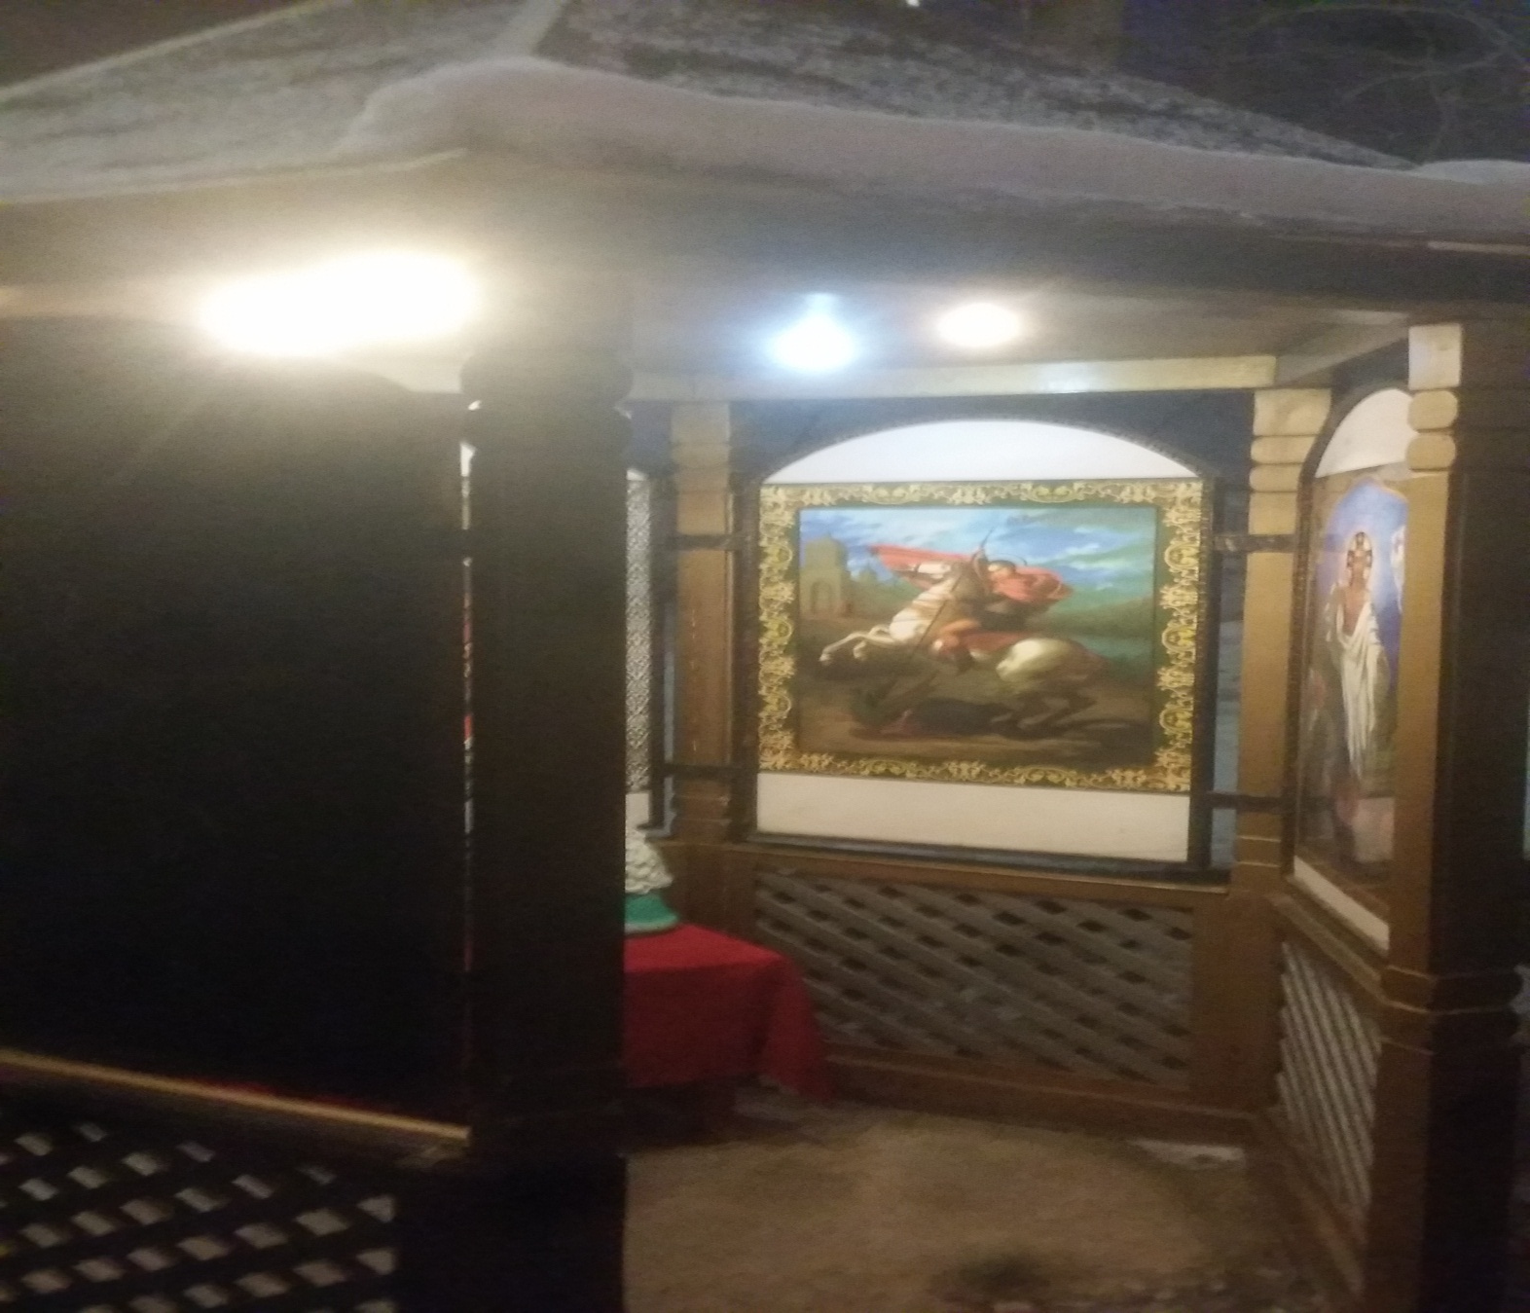
Подрезковский родник (вид снаружи и внутри)

Slide 14
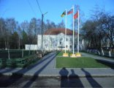
Часовня и здание администрации

Slide 15
Воин-интернационалист Игорь Жаринов
Жаринов Игорь Вячеславович – командир гранатометного отделения, гвардии младший сержант. Родился 18 ноября 1967 года в посёлке Подрезково, ныне в черте города Химки Московской области (Россия). Русский. Учился в государственном профессионально-техническом училище №64 в городе Химки. В Вооруженные Силы СССР призван 14 мая 1986 года Химкинским объединенным городским военкоматом. В Республике Афганистан с ноября 1986 года. Служил командиром гранатометного отделения в 345-м гвардейском отдельном парашютно-десантном полку (войсковая часть полевая почта 53701; город Баграм, провинция Парван). Принимал участие в 8 боевых операциях. 29 мая 1987 года в бою у населенного пункта Алихейль разведывательная рота, в которой он действовал, была окружена душманами. Младший сержант Жаринов со своим расчетом уничтожил крупнокалиберный пулемет и миномет противника, чем способствовал прорыву роты из окружения. В этом бою погиб. Похоронен на Черкизовском (северном) кладбище в Москве. Награжден орденом Красной Звезды (посмертно). В городе Химки (в микрорайоне Подрезково) его именем названы улица и сквер; на доме, в котором жил Игорь Жаринов, установлена мемориальная доска.

Slide 16
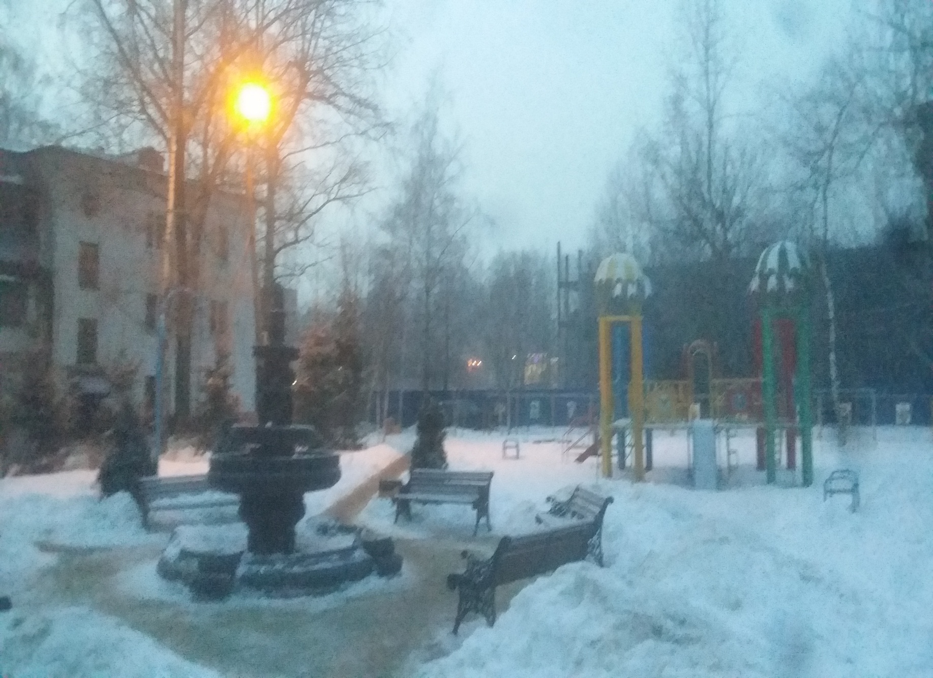
Могила И.В.Жаринова на Черкизовском (северном) кладбище г.Москвы и сквер им.Жаринова в Подрезково

